Slide 1

Velkommen til Signeringsportalen
Jan Blasius, IT og Digitalisering

Slide 2
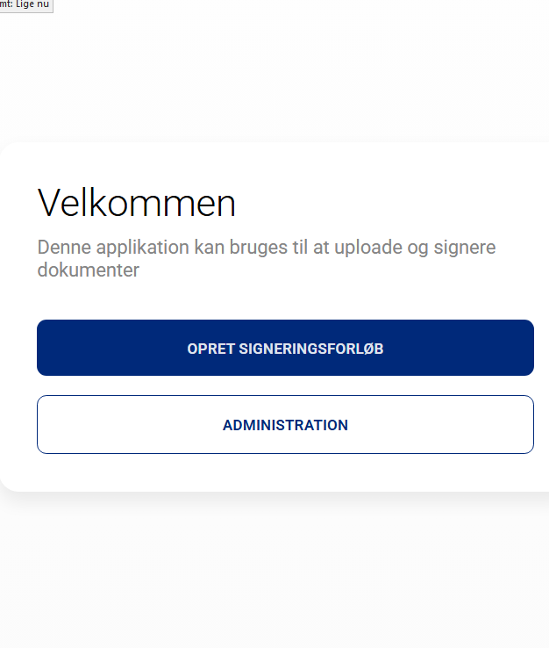
Kort om Signeringsportalen
Gør det muligt at underskrive digitalt.
Kan bruges både internt og eksternt.
Mulighed for at flere parter underskriver dokumentet.
Sæt evt. en frist for underskrifterne.
Beskedfunktion, der adviserer brugerne.
Opret stedfortrædergruppe til dine signeringsforløb.

Slide 3

Sikkerhed
Signeringsportalen er ret beset bare en side på internettet.
For at sikre, at udefrakommende ikke opretter et signeringsforløb på kommunens vegne, er der indført en række sikkerhedstiltag.
Der stilles følgende krav til brugere, der skal oprette et forløb:
  aktiv dixxxx brugernavn,
  godkendt adgangskode (min. 15 tegn),
  have Adaxes rettigheden MitID Erhverv - Kvalificeret signering,
  have en MitID Erhvervsidentitet,
  være på kommunens netværk.

Slide 4

Sikkerhed
Signeringsportalen er ret beset bare en side på internettet.
For at sikre, at udefrakommende ikke opretter et signeringsforløb på kommunens vegne, er der indført en række sikkerhedstiltag.
Der stilles følgende krav til brugerne:
  aktiv dixxxx brugernavn,
  godkendt adgangskode (min. 15 tegn),
  have Adaxes rettigheden MitID Erhverv - Kvalificeret signering,
  have en MitID Erhvervsidentitet,
  være på kommunens netværk.
Brugere, der opfylder de nævnte krav, og er logget ind i Citrix vil have Single Sign-on, og komme direkte ind i portalen via Signeringsportal-ikonet i Citrix Programmer

Slide 5
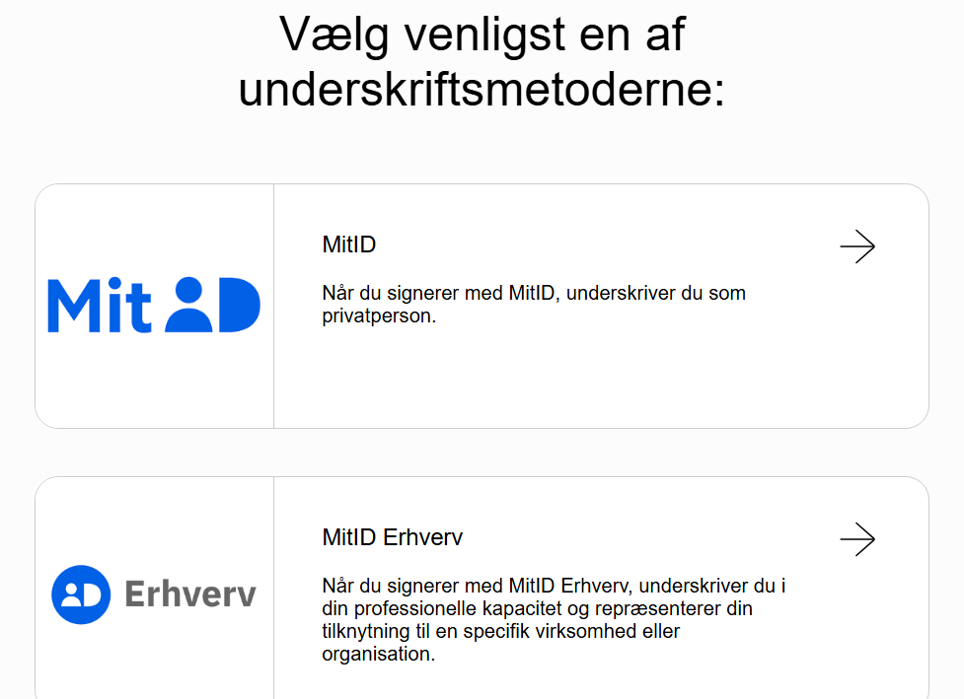

Juridisk gyldig signering
Når signeringen gennemføres af en privat person, sker det med personligt MitID.
Når signeringen gennemføres af en virksomhed eller anden myndighed, sker det med MitID Erhverv.
Selve signeringsforløbet er baseret på "PAdES", som står for "PDF Advanced Electronic Signatures" og er en standard for elektroniske signaturer, der specifikt gælder for PDF-dokumenter.
Signeringsløsningens leverandør er optaget på eIDAS* liste over tillidstjenester, der må udstede kvalificerede certifikater til elektroniske signaturer.
*eIDAS er en EU-forordning

Slide 6
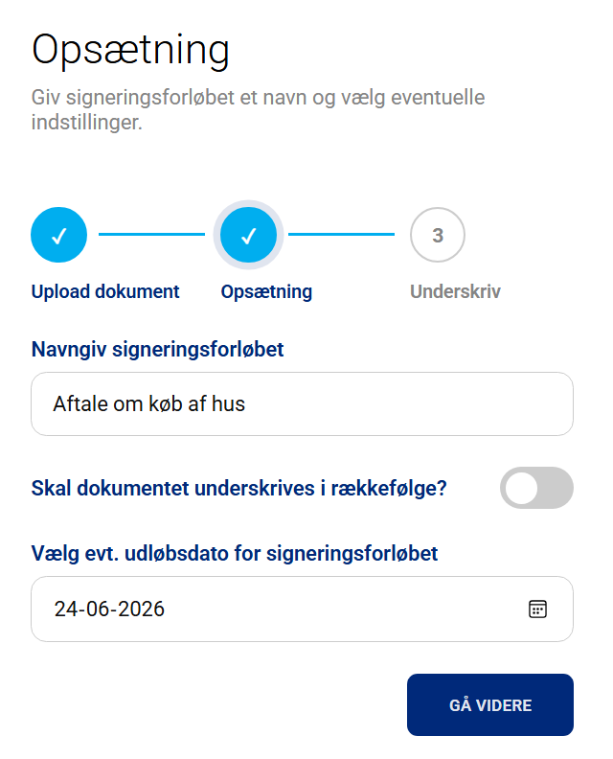
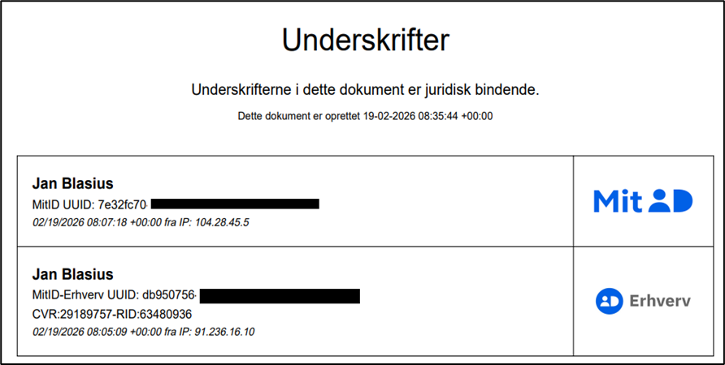
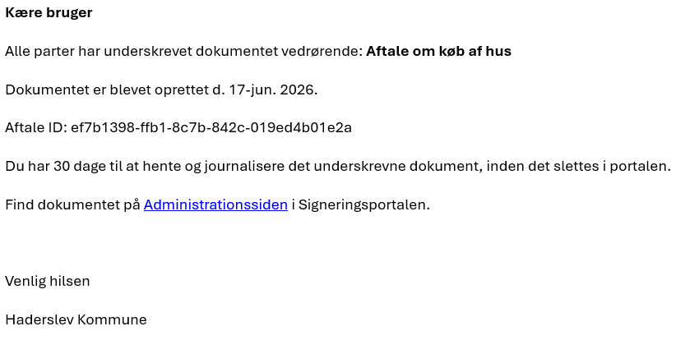
Underskriftsforløbet
Et signeringsforløb har tre faser:
Opret forløbet via tre trin.
Partnerne underskriver dokumentet.
3. Det underskrevne dokument journaliseres.

Slide 7
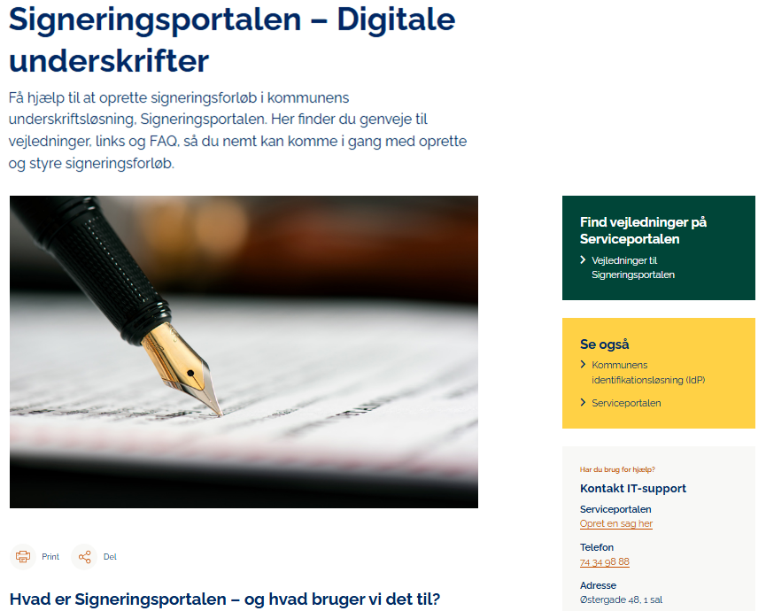
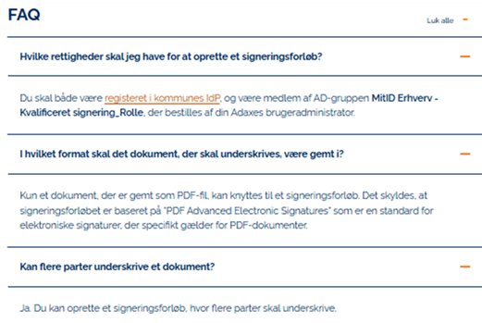
Her får du hjælp til at komme i gang
På kommunens intranet under Hjælp til alle > Hjælp til IT-programmer ligger siden: Signeringsportalen.
Her finder du genveje til vejledninger, links og FAQ, så du nemt kan komme i gang med at oprette signeringsforløb.

